Slide 1

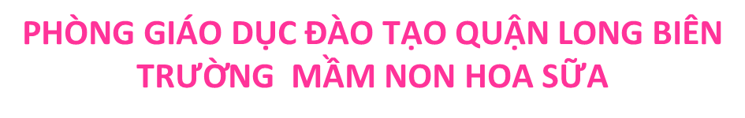
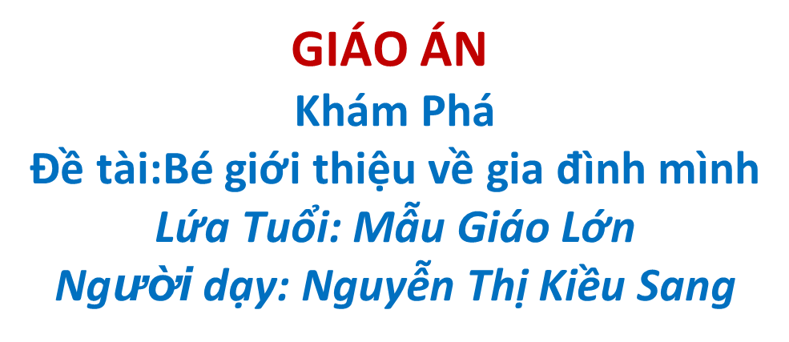

Slide 2


Slide 3
Hoạt động nhóm

Slide 4

TC1: Những con số biết nhảy múa
4
5
6
7
8
3
2
11
1
10
12
9
13
15
14
17
16
19
18
20

Slide 5
TC2: Bắt nhanh nói đúng

Slide 6
TC3: Nhìn nhanh nối đúng

